Slide 1
Приказ МКУ «УОБР» № 90 от 01.10.2020 г.
МБДОУ «Д/с «Солнышко» общеразвивающего вида
Презентация по организации развивающей предметно-пространственной среды образовательной организации в соответствии с ФГОС ДО

Slide 2
Муниципальное бюджетное дошкольное образовательное учреждение «Детский сад «Солнышко» общеразвивающего вида с.Н-Казанище
Про наших деток, детский сад
Мы говорим с теплом:
За годом год для всех ребят
Открыт он, словно дом!
Для шалунов и непосед,
Хитрюг, озорников
Здесь завтрак, ужин и обед,
Забота и любовь!
Здесь учим мы детей играть,
Лепить и мастерить,
И песни петь, и танцевать,
Воспитанными быть!
За ними нужен глаз да глаз,
И пошалить они не прочь…
Мы любим каждого из вас
Как сына или дочь!

Slide 3
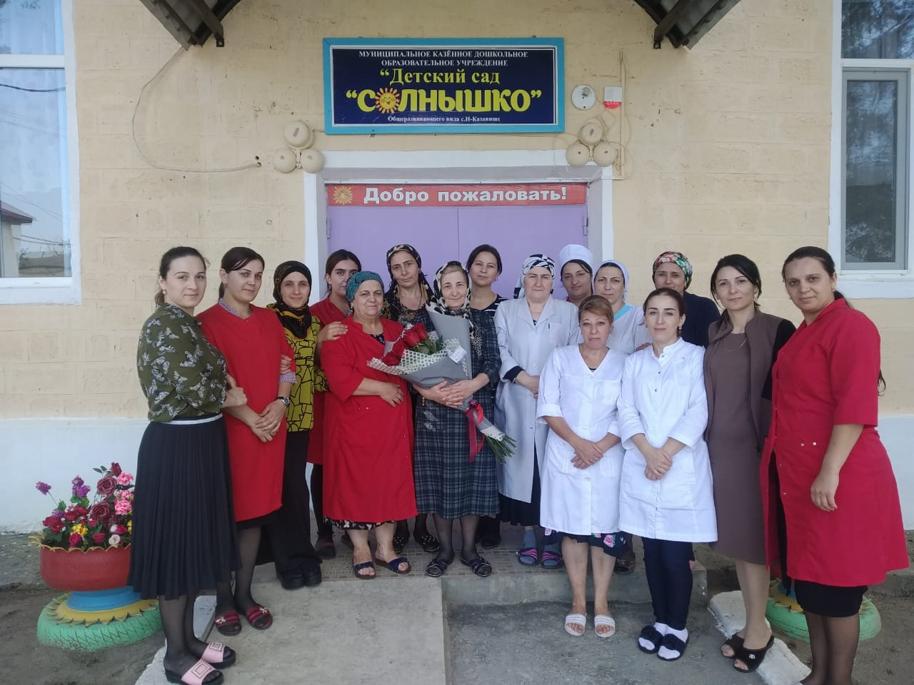
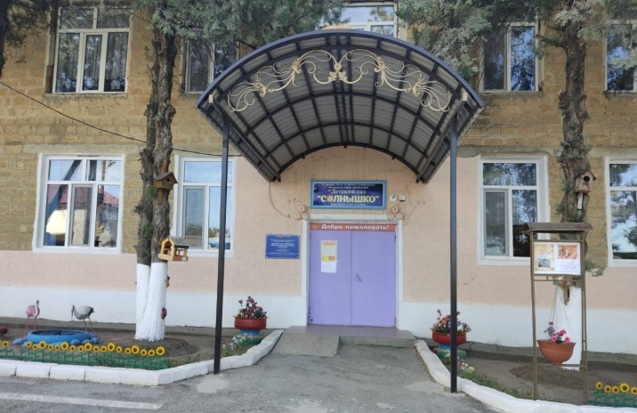
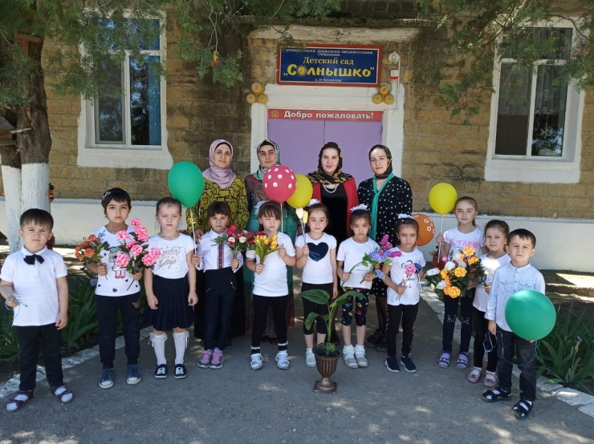
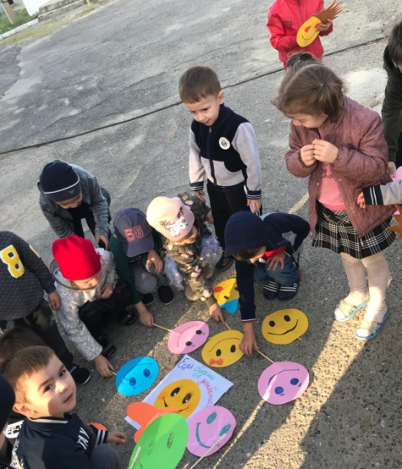
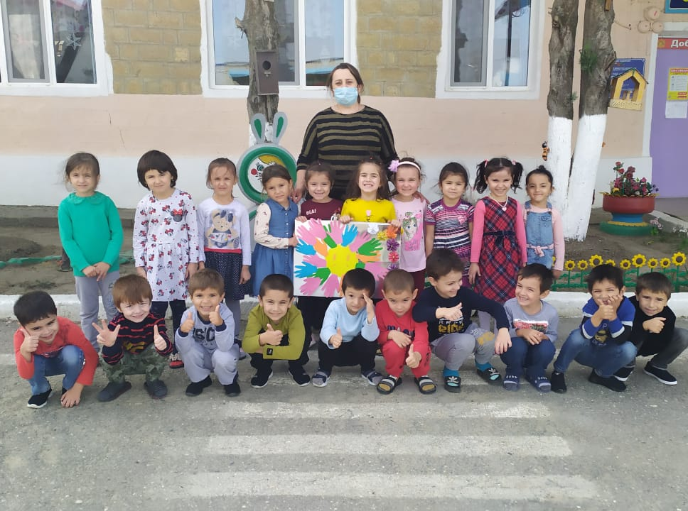
НАШ ДЕТСКИЙ САД
Основан 1974 г.

Slide 4
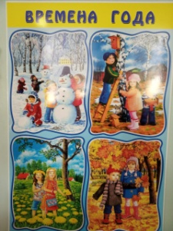
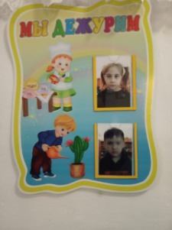
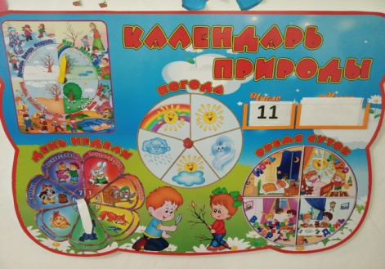
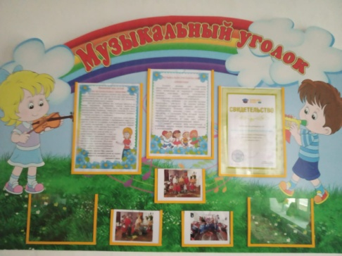
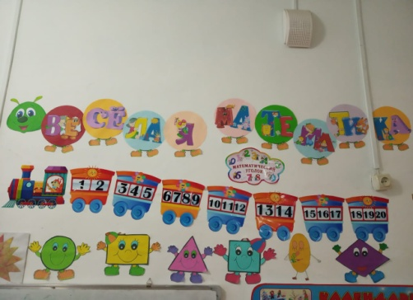
Предметно-пространственная среда
в МБДОУ «Детский сад «Солнышко»

Slide 5
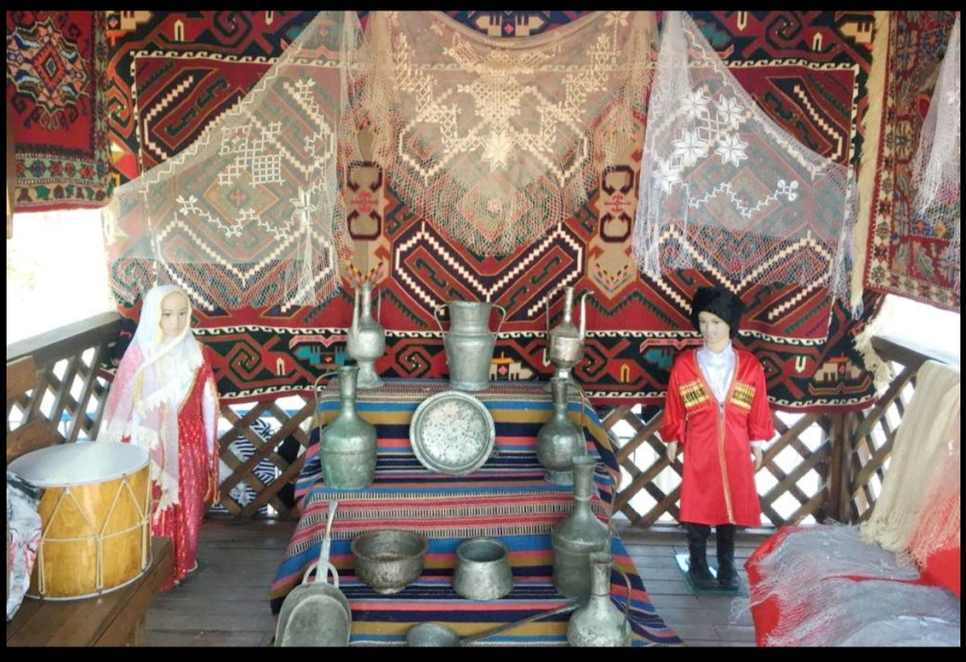
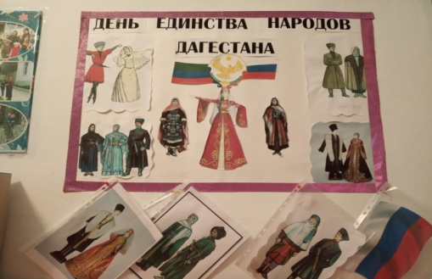
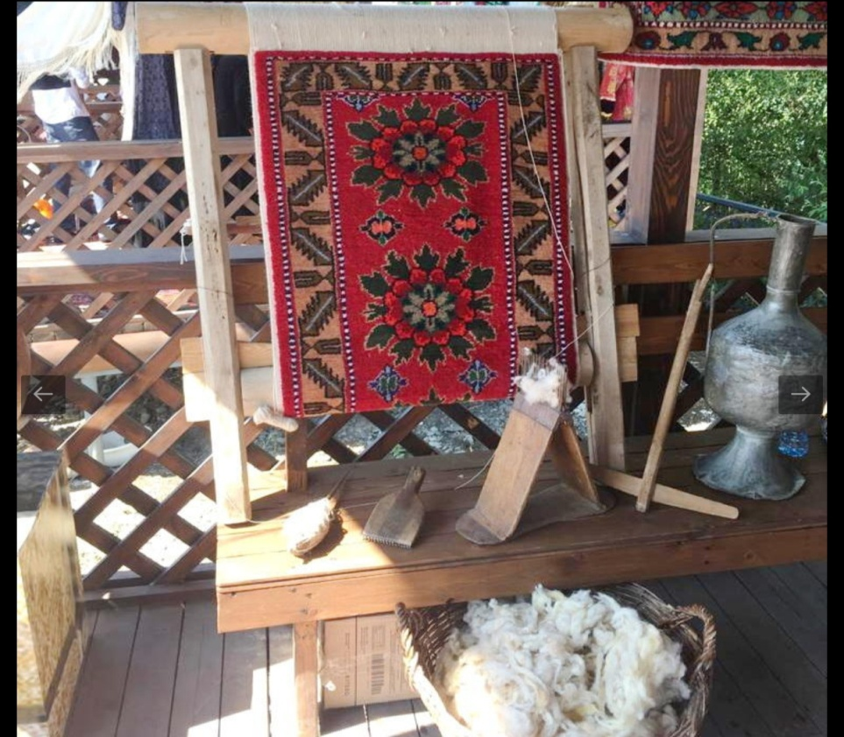
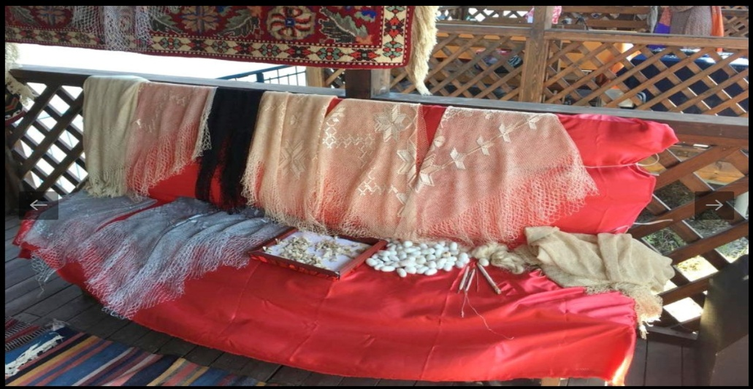
Уголок с региональным компонентом

Slide 6
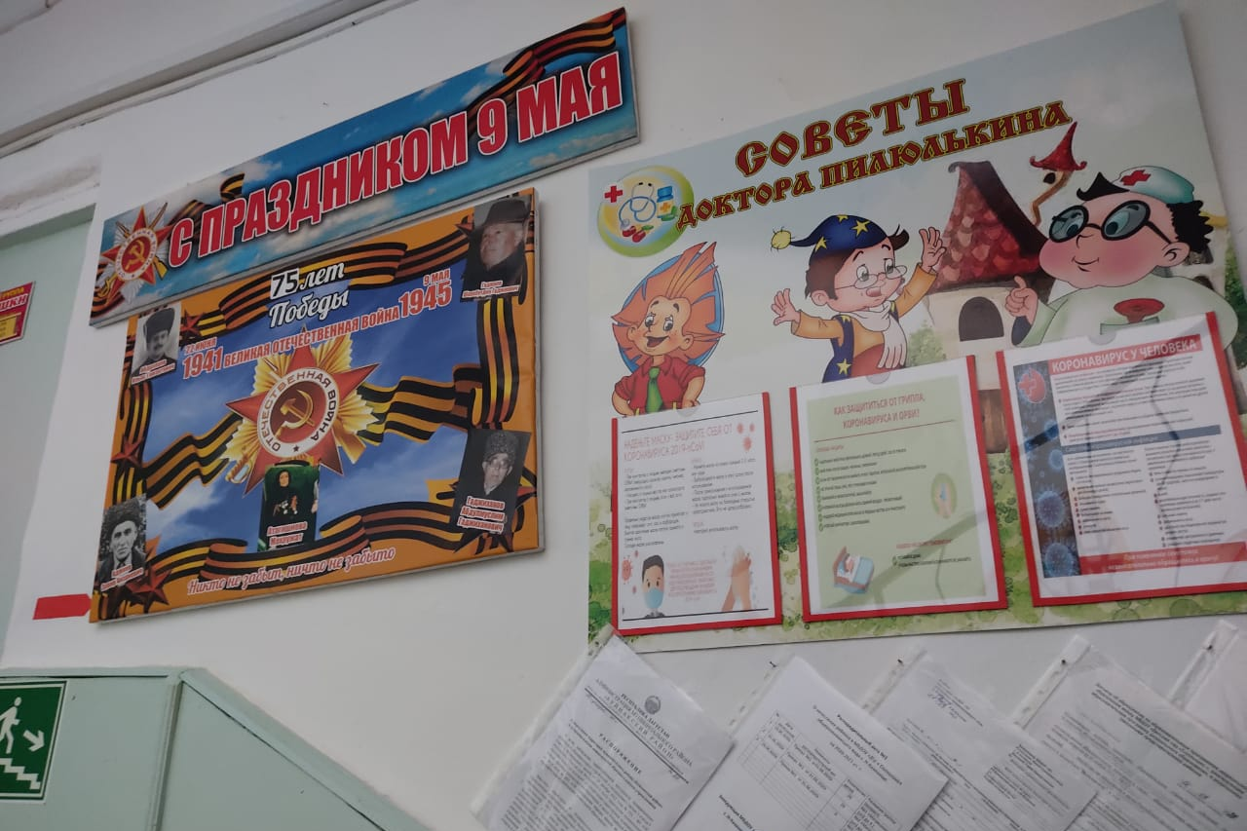
Патриотический
уголок
Уголок для родителей

Slide 7
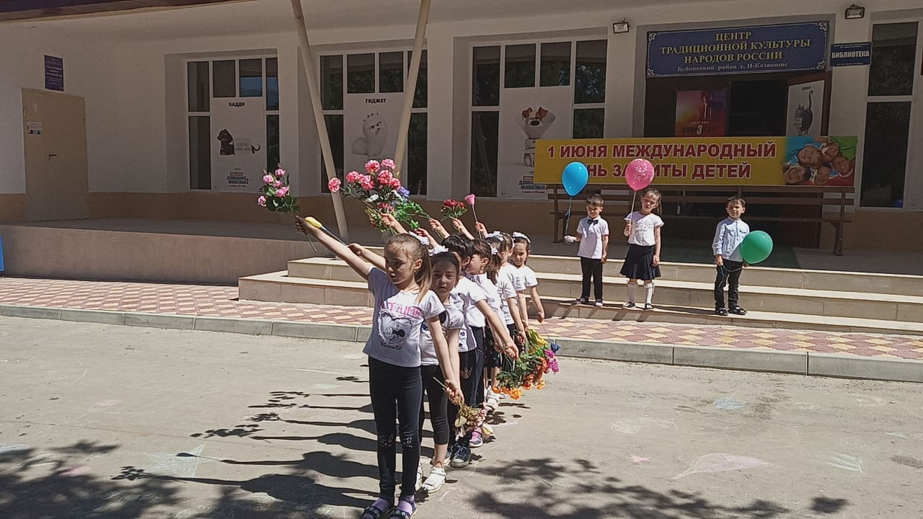
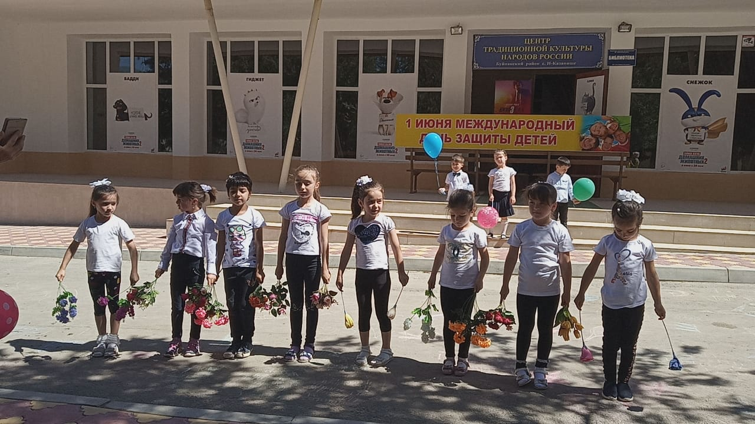
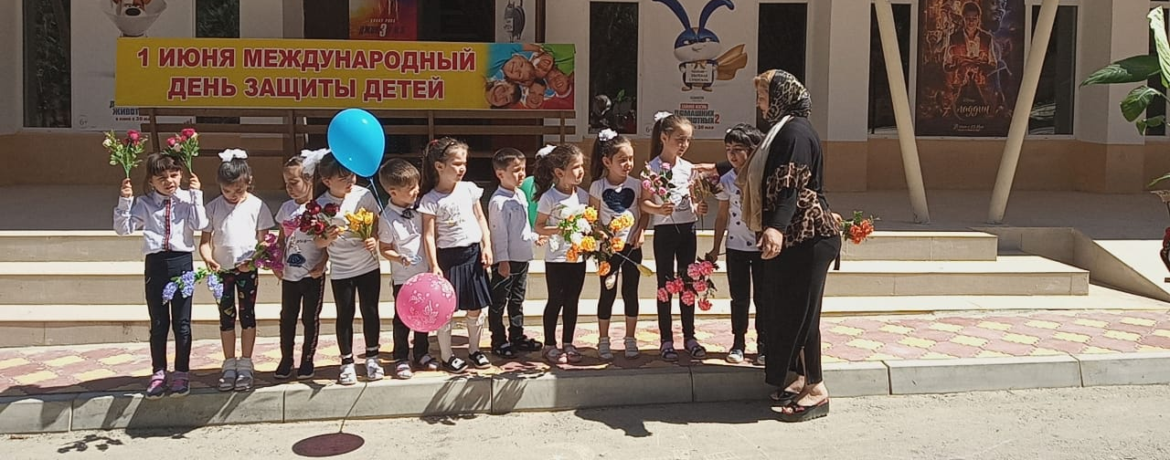
Хореографический кружок «Каблучок»

Slide 8
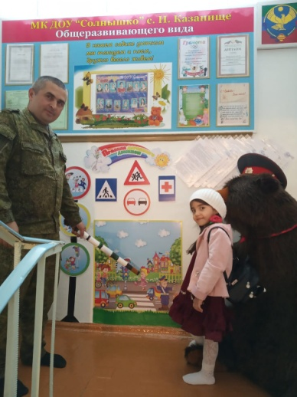
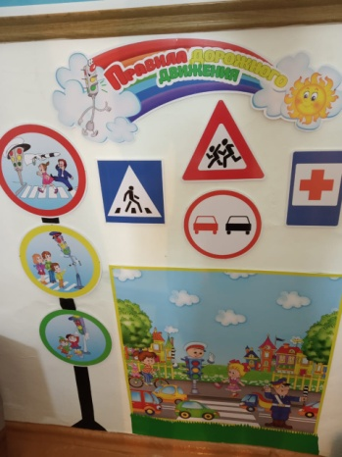
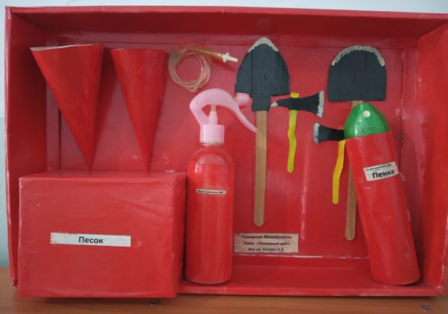
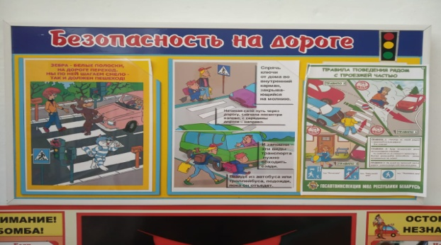
Уголок безопасности

Slide 9
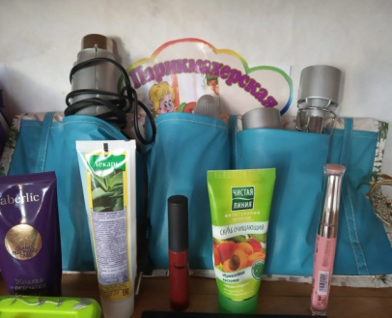
Уголок «Красоты»

Slide 10
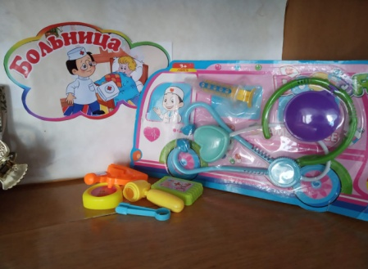
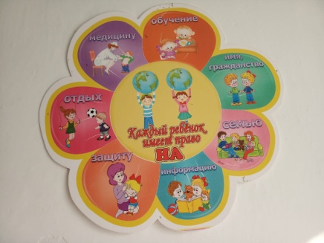
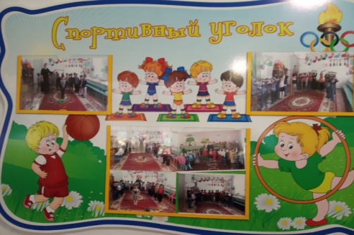
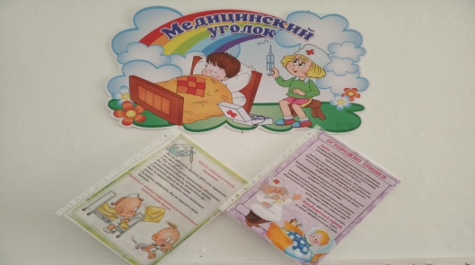
Уголок «Больница»
Уголок «Спортивный»
Уголок «Медицинский»

